Slide 1

RegTech
Data Engineering aplicada numa solução SaaS
de comunicação de registo regulador
Coordenador:
Rodrigo Moutinho
Autores:
Ricardo Espírito Santo
Rodolfo Fernandes
Lisboa, 14 de Julho 2025

Slide 2
Tabela de conteúdos
Motivação
Objetivos
Solução Proposta
Arquitetura da Solução
Pipeline de Dados
Validação e Qualidade dos Dados

Slide 3
Motivação
Qual o contexto do projeto?
  Este projeto permite aplicar uma solução tecnológica de Data Engineering com uma pipeline de dados que avaliam os leads dos dados regulatórios dos clientes.
  Estes clientes podem ser apoiados numa solução fornecida por uma SaaS de comunicação de registro regulatório.

Slide 4
Motivação
Que problema de negócio ou técnico está sendo resolvido?
  Ao aplicar uma pipeline ELT(Extraction, Load and Transform) de dados há uma camada extra de qualidade ao recolher, arquivar e organizar os dados para análises detalhadas de apoio operacional do negócio.
Importância da solução implementada?
  Reconhecer as vantagens e limites do negócio e com este conhecimento otimizar investimentos e antecipar tendências do mercado.

Slide 5
Objetivos
Objetivo principal do projeto
  Produzir a pipeline ELT:
    Extração dos dados armazenados na cloud via API
    Ingestão e carregamento dos dados e armazenamento na Data Warehouse
    Transformação e organização das tabelas bem como a sua documentação em modelos de estratificação(layering model) nas camadas de staging, intermediate e marts

Slide 6
Objetivos
Objetivo principal do projeto
  Produzir a pipeline ELT:
    Extração dos dados armazenados na cloud da Google via API
    Ingestão e carregamento via código Python e armazenamento na Data Warehouse PostgreSQL na cloud Render acedida via pgadmin
    Transformação e organização de documentação em modelos de estratificação(layering model) aplicando a tecnologia DBT em camada de staging, intermediate e marts

Slide 7
Objetivos
Objetivos secundários
  Desenvolver dashboards de interpretação direta aos stakeholder do negócio
  Elaboração de métricas significantes para operação do serviço
Métricas de sucesso
  Conhecer a localização dos clientes
  Compreender os contactos mais relevantes para operação
  Determinar o canal de contacto mais relevante para o sucesso

Slide 8
Solução Proposta
Visão geral da solução implementada
  Implementar ferramentas open source no desenvolvimento do pipeline ELT bem como no dashboard de avaliação de KPIs
Etapas principais
  Extração dos dados armazenados na cloud da Google via API
  Ingestão e carregamento via código Python e armazenamento na Data Warehouse PostgreSQL na cloud Render acedida via pgadmin
  Transformação e organização de documentação em modelos de estratificação(layering model) aplicando a tecnologia DBT em camada de staging, intermediate e marts
  Visualação via a aplicação de dashboards produzidos com o Streamlit

Slide 9
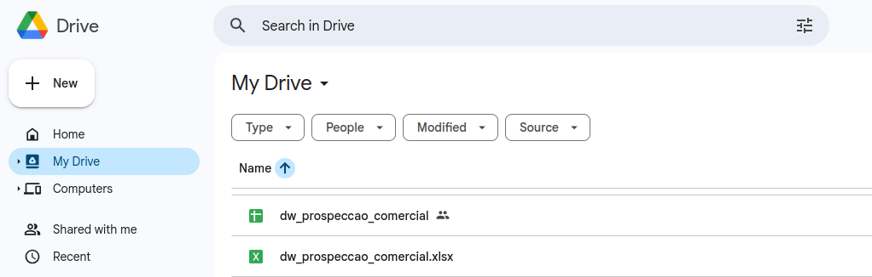
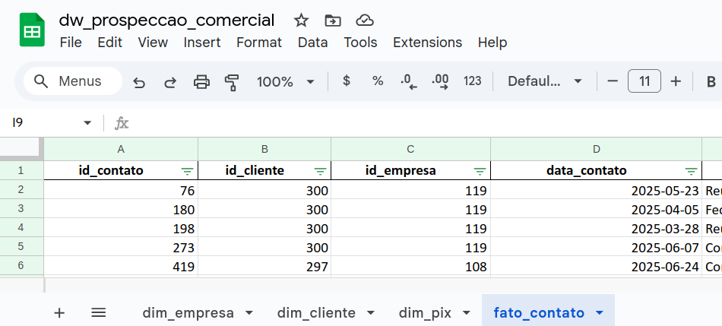
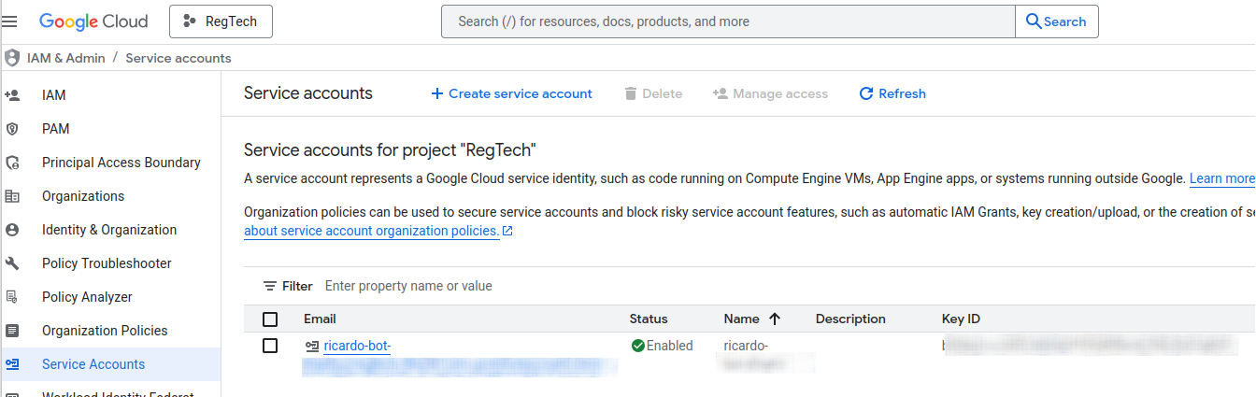
Arquitetura da Solução
Diagrama arquitetural
fontes de dados:
  Armazenadas na nuvem da Google Cloud
  Aplicação de API de acesso criado na Google Cloud Platform

Slide 10
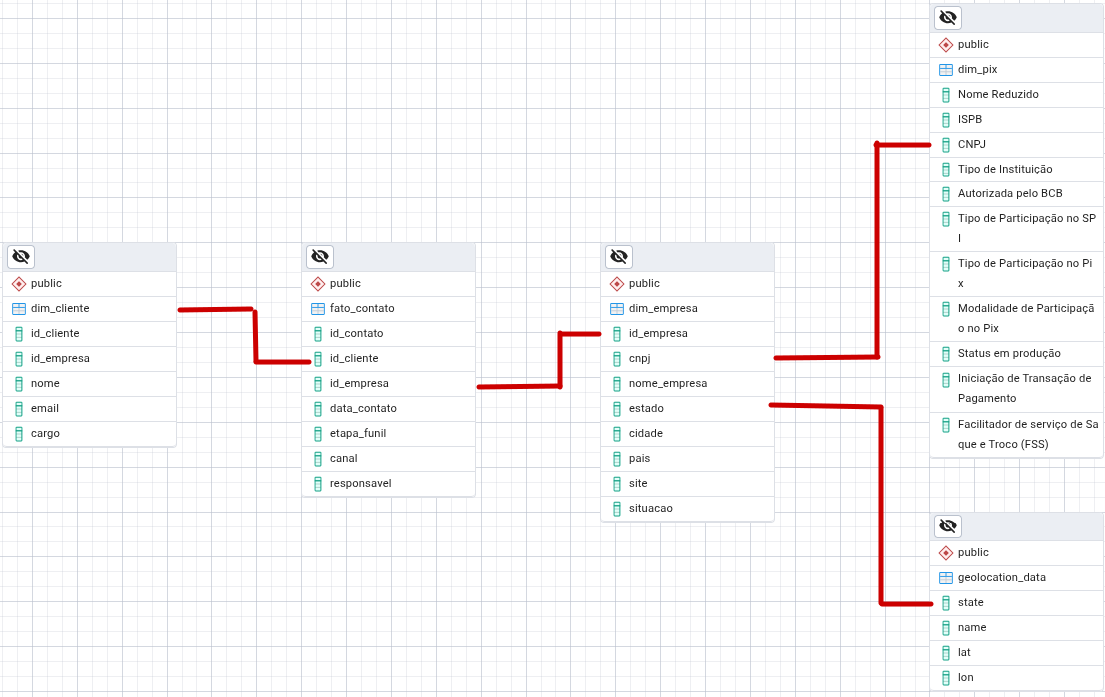
Arquitetura da Solução
Diagrama arquitetural
fontes de dados:
  Snowflake schema

Slide 11




Arquitetura da Solução
Diagrama arquitetural
pipeline ELT:
  Extração dos dados acedida pela API e separação das tabelas em ficheiros .csv
  Carregamento das tabelas no postgreSQL para armazenar na datawarehouse na cloud Render
  Aplicação de transformações em camadas estratificadas via dbt
  Implementação de testes e documentação via dbt

Slide 12

Arquitetura da Solução
Diagrama arquitetural
consumo:
  As tabelas formuladas na camada mart são aplicadas via Streamlit para elaborar dashboards relevantes para leitura operacional
  A documentação elaborada por dbt permite compreender a lineagem dos dados e sua interligação

Slide 13
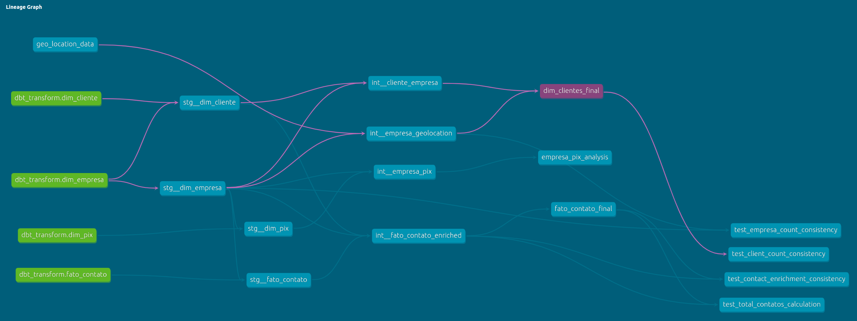
Arquitetura da Solução

Slide 14
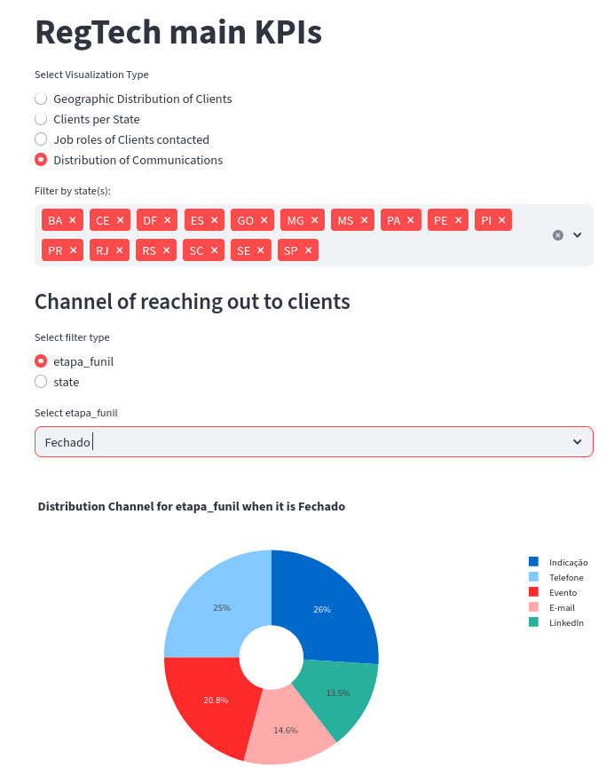
Arquitetura da Solução

Slide 15
Pipeline de Dados
Descrição do fluxo de dados passo a passo
  Extração dos dados armazenados na cloud da Google via API
  Ingestão e carregamento via código Python e armazenamento na Data Warehouse PostgreSQL na cloud Render acedida via pgadmin
  Transformação e organização de documentação em modelos de estratificação(layering model) aplicando a tecnologia DBT em camada de staging, intermediate e marts
  Visualização via a aplicação de dashboards produzidos com o Streamlit

Slide 16
Pipeline de Dados
Frequência de execução
  Em Batch a cada execução
Automatizações implementadas
  Possível de aplicar como melhoria

Slide 17
Validação e Qualidade dos Dados
Implementação de testes no modelos bem como a validação de relações nas tabelas permite compreender a qualidade bem como a validade dos dados.

Slide 18
Reflexões finais
No contexto de Data Engineering, este projeto permitiu aplicar muitos conhecimentos adquiridos no curso, ficando apenas a limitação temporal para um processo de aprendizagem e de melhoria dos resultados.
As ferramentas open source permitiram uma aplicação sem custos no entanto ferramentas proprietárias poderiam fornecer uma integração sem tantos obstáculos para criar este tipo de solução.

Slide 19
Obrigado pela atenção.

